Slide 1

计科172 张翔玮 1717000150 张欢鑫 1717000110
书店管理系统

Slide 2
1、引言
2、需求描述
CONTENTS
3、数据流图
4、E-R图
5、系统展示

Slide 3
1
引言

Slide 4
引言
进行系统设计，首先要对系统的现状进行分析。根据系统的目标、需求和功能，制定和选择一个较好的系统方案，书店管理系统就是能满足书店日常经营及后台统计电算化的系统。具有方便，人性化的系统可以帮助营业员和管理人员处理般的管理项目， 并且各项权限分明。 使书店能够满足快速发展的现代化会的需要，书店管理系统对书店图书日常销售中的手工操作繁项、易出错的问题进行研究，利用计算机管理繁项的日常图书销售管理工作，避免手工操作过程中繁项且易出错的现象，提高工作的质量和效率。
本报告根据书店的管理过程中所要遇到的各类情况，在系统中都做了详细而又正确的处理结果，本系统不仅对书店管理进行了统计和查询，而且对书店的日常管理、信息检索等进行了分析，解决了用手工方法带来的困难，和数据出错的概率。

Slide 5
2
需求描述

Slide 6

书店正常经营所涉及的基础信息，如：图书信息，库存信息，顾客信息等是一个书店最重要的信息。我们这个书店系统主要是实现选书、购书、产生订单等功能的系统。购物车管理、顾客信息注册登录管理、订单处理等模块。
根据书店的基本需求，本系统需要完成的具体任务如下：
1)书籍查询: 当顾客进入书店时，应该在主页面中分类显示最新的书目信息，以供客户选择所需图书，同时也应该提供按照图书名称，或者作者信息快速查询所需书目信息的功能。
2)订单处理：对应客户购买图书商品信息的需求，在确定了所购图书商品的价格、数量等信息后，最终生成对应的订单记录。
3)后台管理：管理员对整个书店的关系，具有对顾客，书籍，订单，供货商的管理权限。
”

Slide 7
3
数据流图

Slide 8
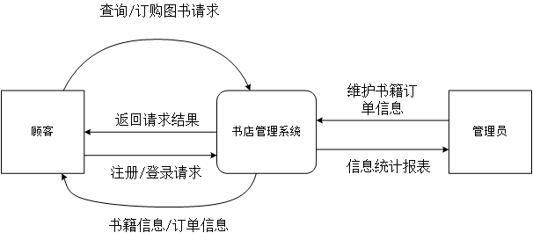
顶层数据流图

Slide 9
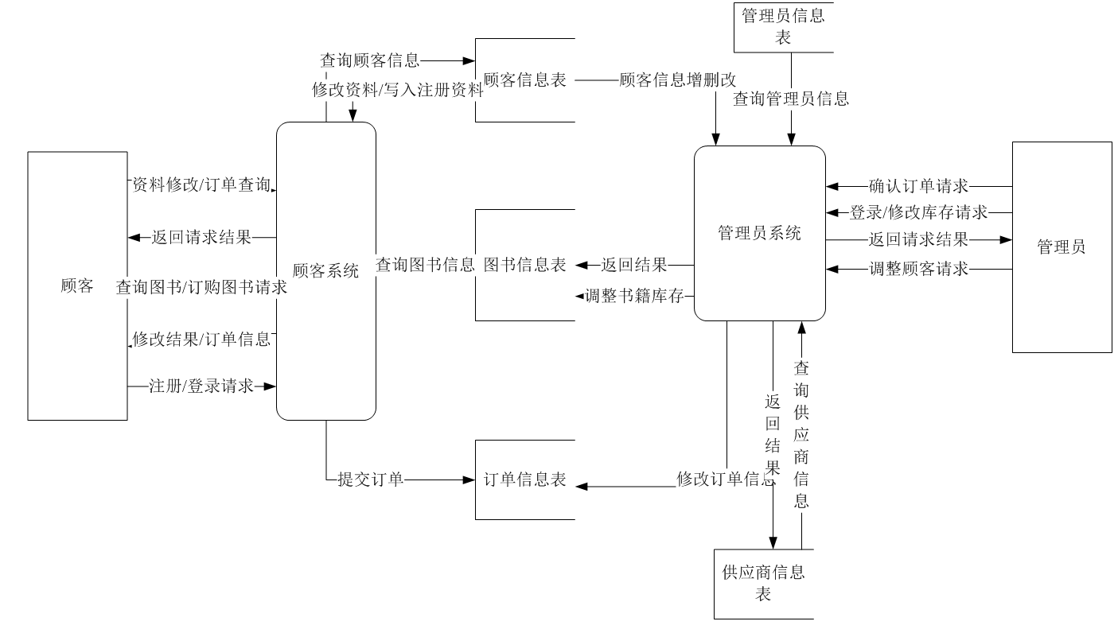
零层数据流图

Slide 10
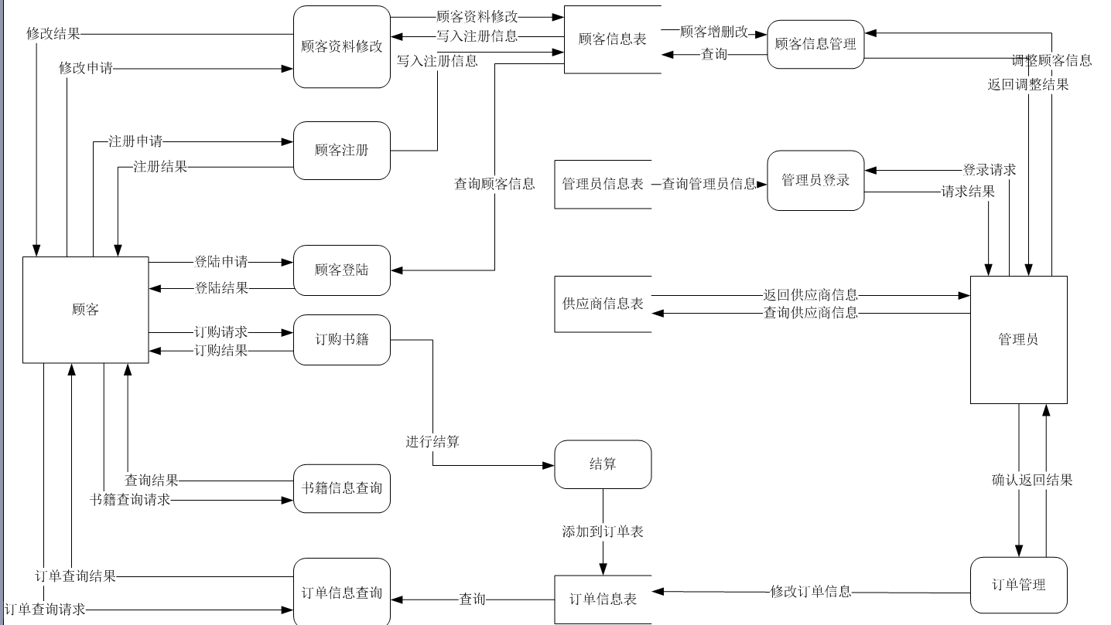
一层数据流图

Slide 11
4
E-R 图

Slide 12
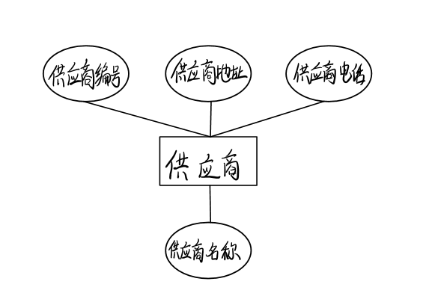
供应商

Slide 13
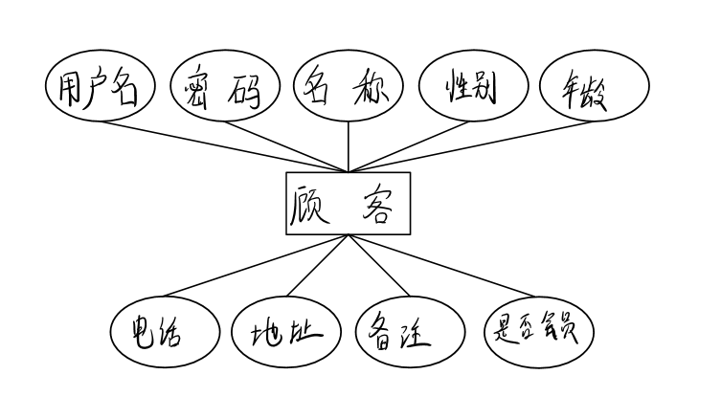
顾客

Slide 14
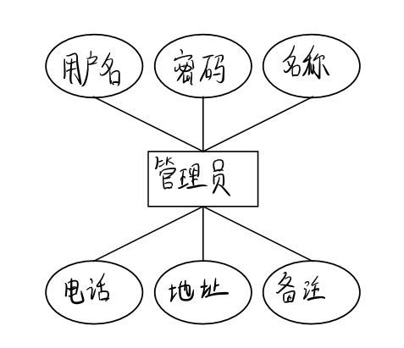
管理员

Slide 15
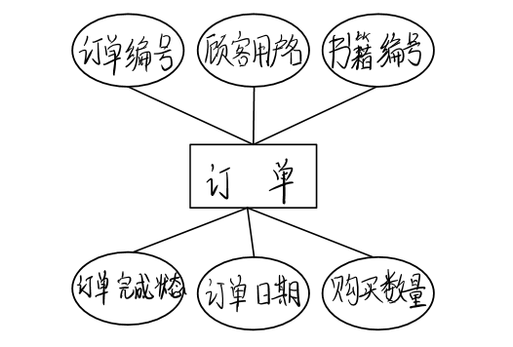
订单

Slide 16
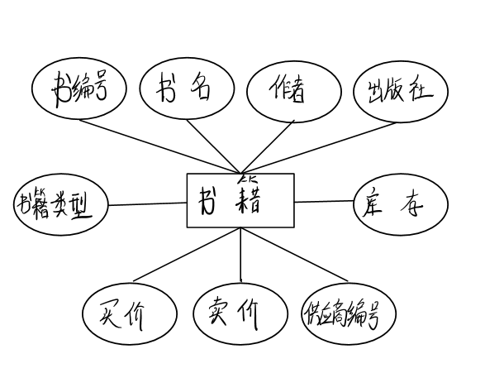
书籍

Slide 17
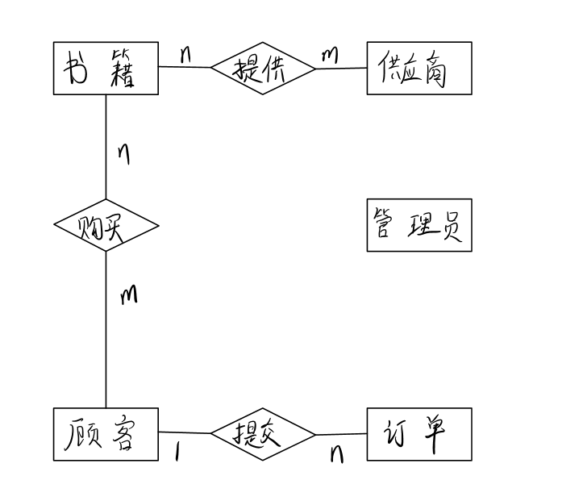

Slide 18
5
系统展示

Slide 19

Thanks

